Slide 1

La gestion de la perception

Slide 2
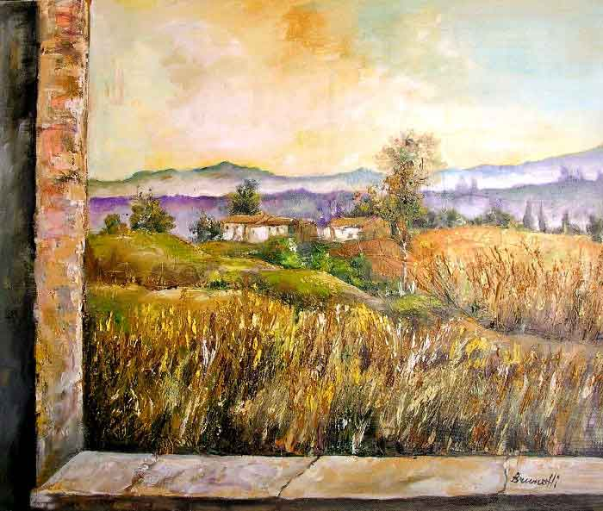
Plan
Introduction
I- Le cadre conceptuel de la perception
1-Autour du mot ‘‘Perception’’
2- Comment percevons nous l’environnement?
II- Le processus de la perception
1- L’organisation de la perception
2- Les caractéristiques de la perception
3- Les facteurs déterminants nos perceptions

Slide 3
Plan
Introduction
I- Le cadre conceptuel de la perception
1-Autour du mot ‘‘Perception’’
2- Comment percevons nous l’environnement?
II- Le processus de la perception
1- L’organisation de la perception
2- Les caractéristiques de la perception
3- Les facteurs déterminants nos perceptions

Slide 4
Plan
Introduction
I- Le cadre conceptuel de la perception
1-Autour du mot ‘‘Perception’’
2- Comment percevons nous l’environnement?
II- Le processus de la perception
1- L’organisation de la perception
2- Les caractéristiques de la perception
3- Les facteurs déterminants nos perceptions

Slide 5
Plan
III- La perception d’autrui ou la perception sociale
1- La perception de la personne
2- Les attributions : modes de perception des causes du comportement
VI- Les erreurs perceptuelles
1- La défense perceptive
2- Le stéréotype
V- Perception et Management des Ressources Humaines
Conclusion

Slide 6
Plan
III- La perception d’autrui ou la perception sociale
1- La perception de la personne
2- Les attributions : modes de perception des causes du comportement
VI- Les erreurs perceptuelles
1- La défense perceptive
2- Le stéréotype
V- Perception et Management des Ressources Humaines
Conclusion

Slide 7
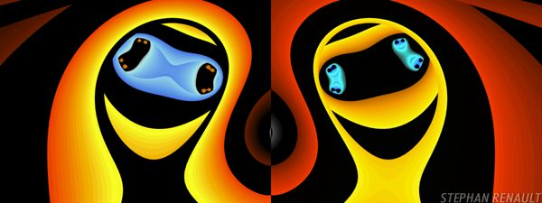
Le Cadre conceptuel de la perception

Slide 8
Le Cadre conceptuel de la perception
1- Autour du Mot

Slide 9
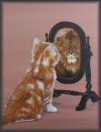
On perçoit des êtres (personnes, animaux…), des objets concrets (bâtiments, objets…), des propriétés abstraites objectives (la douceur d’un tissu, la chaleur d’un feu, la grandeur d’un bâtiment, l’humidité de l’air…), des qualités abstraites subjectives (la douceur d’un regard, la beauté d’une personne)…

Slide 10
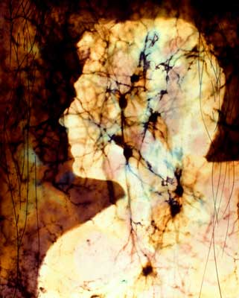
En quoi consiste l enjeu de la perception?

Slide 11
L’étude de la perception a commencé avec les premières réflexions philosophiques sur la valeur de la connaissance.
Chez les philosophes présocratiques comme chez Platon et Aristote puis
chez Descartes, Malebranche, Leibniz, on trouve des observations sur la vision, le tact, le goût présenté comme des arguments en faveur d’une théorie générale de la connaissance.

Slide 12
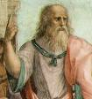
‘La saveur du vin devient amère pour le malade’ Platon: Les fluctuations du jugement perceptif.

Slide 13
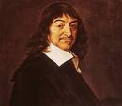
‘Un bâton rectiligne plongé à moitié dans l’eau nous paraît brisé’
Descartes: Les variations des conditions physiques.

Slide 14

‘La température d’une même eau nous semble plus au moins élevée selon l’adaptation thermique de la main qu’on y plonge’ Berkeley: La sensation.

Slide 15
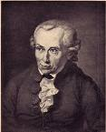
‘La perception est réhabilitée, mais seulement comme matière de la connaissance dont l’entendement fournit la forme’
Kant: L’organisation de la perception et la Cognition.

Slide 16
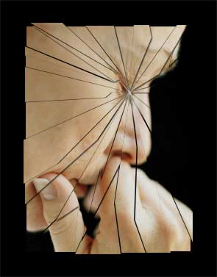
C’est quoi la Perception Alors?

Slide 17

Définitions:
En matière de philosophie:
La perception se présente comme une réaction à une stimulation physiquement définissable, réponse de caractères phénoménales le percept: ce que le sujet voit et entend dans ce qui lui est montré.

Slide 18

Définitions:
En matière de psychologie:
La perception est le phénomène psychologique qui nous relie au monde sensible à travers le recueil et le traitement de l’information sensorielle.

Slide 19

Définitions:
En psychologie expérimentale, chez l'être humain, on distingue la perception consciente de la perception inconsciente, dite aussi implicite ou subliminale. Cette distinction a été étendue aux animaux dans la mesure où ceux-ci peuvent être entraînés à indiquer s'ils ont perçu ou non un stimulus. La perception d'une situation fait appel à la fois aux sens et à l'esprit.

Slide 20
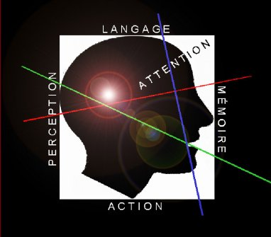
Définitions:
En psychologie cognitive, la perception est définie comme la réaction du sujet à une stimulation extérieure qui se manifeste par des phénomènes chimiques, neurologiques au niveau des organes des sens et au niveau du système nerveux central, ainsi que par divers mécanismes qui tendent à adapter cette réaction à son objet par des processus tels que la représentation de l'objet, la différenciation de cet objet par rapport à d'autres objets.

Slide 21

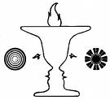
Définitions:
En Matière de la Gestalt théorie:
Nos perceptions obéissent à un certain nombre de lois : ainsi, une totalité ne peut se réduire à la simple somme des stimuli perçus ; de même,
- L’eau est autre chose que de l'oxygène et de l'hydrogène ;
- Une symphonie est autre chose qu'une succession de notes.

Slide 22
Définitions:
En Matière de la Gestalt théorie:
Pour comprendre un comportement ou une situation, il importe donc, non seulement de les analyser, mais surtout, d'en avoir une vue synthétique, de les percevoir dans l'ensemble plus vaste du contexte global, avoir un regard non pas plus « pointu » mais plus large : le « contexte » est souvent plus signifiant que le « texte » (« com-prendre » c’est prendre ensemble).

Slide 23

Définitions:
Selon le dictionnaire LAROUSSE:
Perception : 1. Ensemble des mécanismes et des processus par lesquels
l’organisme prend connaissance du monde et de son environnement sur
la base des informations élaborées par ses sens (Bonnet, 1991, p.551) ).
Processus qui sélectionne et structure les données sensorielles de façon
à leur trouver une signification. Les activités perceptives impliquent des
activités sensori-motrices.

Slide 24

Définitions:
Généralement:
Nous pouvons définir la perception comme étant une saisie de sens occasionnée par une stimulation sensorielle provoquée par quelque chose qui se trouve en rapport spatial et temporel avec celui qui perçoit

Slide 25
Il faut distinguer entre :
Sensation
Perception
Cognition

Slide 26
Sensation
Perception
Cognition
Un phénomène très élémentaire qui est en grande partie relié au fonctionnement physiologique.

Slide 27
Sensation
Perception
Cognition
Un processus par lequel les données sensorielles sont filtrées et organisées.

Slide 28
Sensation
Perception
Cognition
Un élément qui permet l’analyse et la structuration des données sensorielles et perceptuelles.
Notes:
28

Slide 29
Le Cadre conceptuel de la perception

Slide 30
Le Cadre conceptuel de la perception
2- Comment percevons nous l’environnement

Slide 31
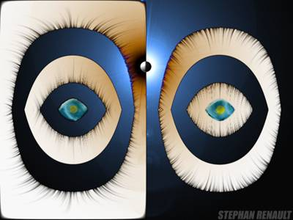
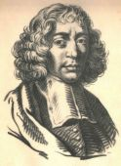
Pour appréhender l’environnement complexe, tout individu doit s’armer d’une perception plus globale que possible. Baruch Spinoza, dans le traité de la réforme de l'entendement (1661-1677), distingue quatre modes de perception :

Slide 32
2- Comment percevons nous l’environnement? a - La perception par les sens

Slide 33
L’œil / Vision
La partie la plus importante de l'œil est le globe oculaire qui est le véritable organe de la vue. Le globe oculaire a la forme d'une sphère, et il est formé de trois couches de tissus superposées:
la sclérotique
la choroïde avec l'iris et la pupille, qui forment ensemble l'uvée.
la rétine où se trouvent les cellules nerveuses d'où part le nerf optique

Slide 35
L'ouïe
L'ouïe ou l'audition est la capacité de percevoir des sons. Elle résulte de la propagation d'ondes transversales dans l'atmosphère émises dans une bande de fréquences allant de 20 à 20 000 Hertz, puis reçues et adaptées par l'organe de l'audition, l'oreille. Le pavillon de l'oreille externe focalise et amplifie l'onde qui passe dans le conduit auditif et met en vibration le tympan. Puis il est transmis par la chaîne d'osselets jusque dans l'oreille interne. Le son est transmis au cerveau par les cellules nerveuses à l'intérieur du limaçon et le nerf auditif. Il est ensuite analysé et interprété

Slide 36
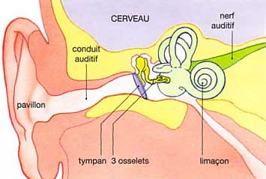

Slide 37
Le goût
La langue compte 3000 papilles gustatives formées de cellules spécialisées dans les saveurs de base : salé, sucré, amère et acide ou aigre. Chaque saveur dispose donc d'une partie de la langue qui lui est réservée. Les cellules réceptrices captent les stimulations et transmettent au cerveau les signaux correspondants.

Slide 39
L’odorat
Le nez est un organe très sensible qui est capable de percevoir des milliers d'odeurs. Si on respire par le nez, l'air passe directement dans la gorge et une toute petite partie arrive alors aux cellules olfactives. Ces cellules vont transmettre des impulsions informatives au nerf olfactif qui envoie un signal électrique au cerveau, lui permettant de reconnaître l'odeur par le système olfactif.

Slide 40
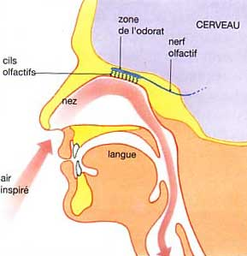

Slide 41
Le toucher
Le toucher fournit des informations par contact de la peau avec la surface des corps. La peau a deux couches, son épaisseur est de un à quatre mm selon les parties du corps Elle est très élastique, ce qui lui permet une certaine plasticité. C'est par la peau que proviennent les sensations du toucher : tactile (reconnaissance de textures), thermique (le chaud, le froid), ou même émotionnelle (douleur, sensualité ...).

Slide 42
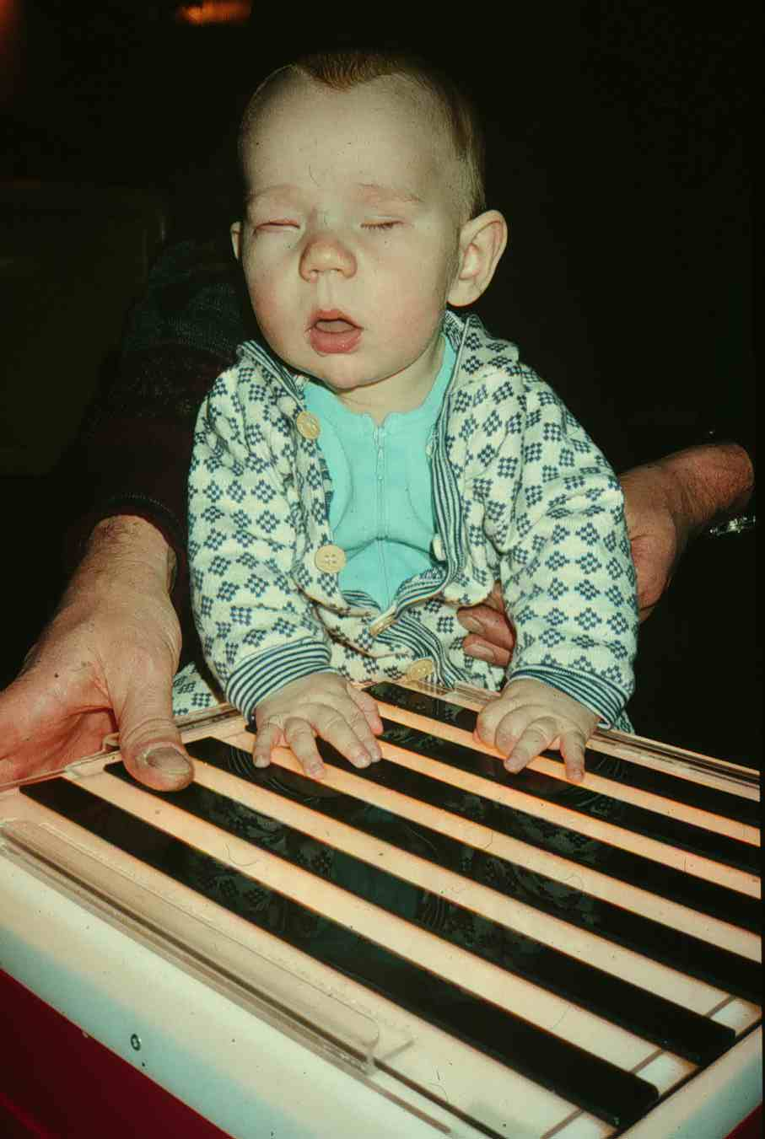

Slide 43
2- Comment percevons nous l’environnement? b - La perception par L’expérience

Slide 44
La perception par l'expérience est un processus empirique, selon lequel toute perception serait le fruit de nos vécus et apprentissages.

Slide 45
2- Comment percevons nous l’environnement? c - La perception par le raisonnement déductif

Slide 46
Les perceptions des uns et des autres interagissent pour aboutir à une vision structurée de l'ensemble. La perception individuelle est en grande partie une perception collective.

Slide 47
La perception peut nous amener à faire des généralisations de cas singuliers, c'est-à-dire procéder par induction.
Les cas singuliers ne sont pas représentatifs d’où le risque d’erreur.

Slide 48
2- Comment percevons nous l’environnement? d - La perception par l’intuition

Slide 49
Contrairement à la perception par l’expérience, le percevant laisse émotions, situation, contexte,
jugement et convictions influencer sa perception.

Slide 51
Le processus de la perception

Slide 52
Le processus de la perception
1- L’organisation de la perception

Slide 53
L’organisation de la perception est le processus par lequel les sujets regroupent les stimuli de l’environnement pour les agencer en structures identifiables.
- L’illusion
- Les lois de la gestalt théorie

Slide 54
A la différence de l'hallucination qui se définit comme une fausse perception, (une sensation immédiate de réalité comparable à celle d'une perception réelle mais sans objet réel), l'illusion peut se définir comme la perception « erronée » d'un objet bien réel. Les phénomènes d'illusion impliquent donc directement les processus de construction et d'interprétation perceptive d'un objet

Slide 55
I- Les illusions perceptives visuelles
La plupart des phénomènes d'illusions perceptives visuelles peuvent être classifiés selon différentes catégories, en fonction des propriétés qui sont présentes dans l'objet visuel et qui sont susceptibles de « tromper » l'oeil.

Slide 56
1. Illusions géométriques
Les illusions géométriques reposent sur des objets simples, définis par des lignes ou des segments mis en relation selon des configurations géométriques particulières et qui induisent une mauvaise interprétation de ces relations spatiales.

Slide 57
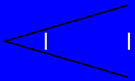
Illusion de Ponzo La droite verticale de gauche paraît plus longue que celle de droite. Vous vous en doutez, elles sont identiques.

Slide 58

Illusion de Titchener Le cercle central de la configuration de gauche paraît plus grand que celui de la configuration de droite

Slide 59

Illusion de Zöllner Les lignes obliques ne semblent pas parallèles, alors qu’elles le sont

Slide 60
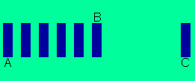
llusion d'Oppel-kundt La distance entre A et B paraît plus longue que la distance entre B et C.

Slide 61

Illusion de Muller-Lyer La ligne du haut paraît plus courte que celle du bas.

Slide 62

Illusion subjective du cube nous voyons un cube qui n'existe pas : c'est le fruit de notre imagination

Slide 63

Illusion subjective de Kanizsa nous voyons un triangle qui n'existe pas : c'est le fruit de notre imagination

Slide 64

Illusion subjective de Kanizsa nous voyons un cube qui n'existe pas : c'est le fruit de notre imagination

Slide 65
2-Illusions de contraste et de couleur
La sensibilité au contraste est l'aptitude à distinguer des différences de luminance dans une scène visuelle. Un objet de couleur noire sur un fond blanc défini ainsi une zone de transition de contraste élevée au niveau de ses bords. La « brillance » d'une même plage augmente au voisinage d'une lumière moins intense et diminue au voisinage d'une zone plus intense.

Slide 66
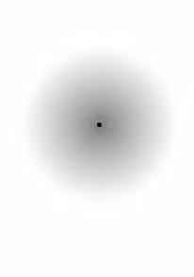
Fixez attentivement le point noir central. Après un certain temps, le nuage gris tout autour va vous sembler se rétrécir.

Slide 67
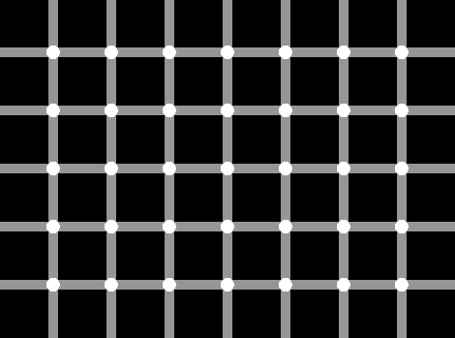
Essayez de compter les points noirs! :

Slide 68

Ces lignes horizontales sont-elles parallèles?

Slide 69
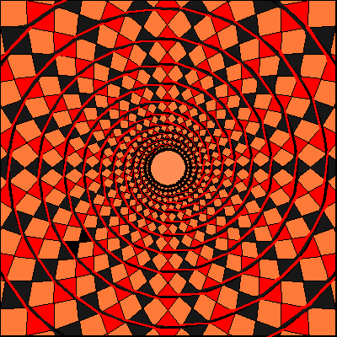
Il semble que c’est une spirale, mais ce sont des cercles indépendants

Slide 70
3-Illusions structurelles
Les illusions liées à la structuration de la scène visuelle, et plus particulièrement à la ségrégation entre la figure et le fond, constitue une autre grande catégorie d'illusions visuelles. Ces phénomènes illustrent notre tendance automatique et inconsciente à structurer le champ perceptif.

Slide 71
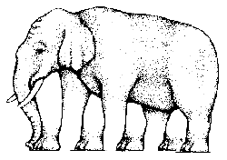
Comptez les pattes de l’éléphant!?

Slide 72
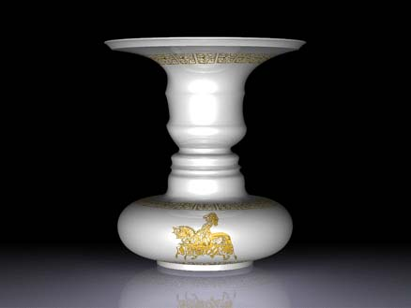

Le vase de Rubin

Slide 73
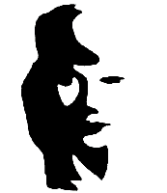

Slide 74
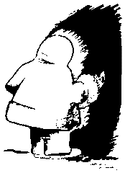

Slide 75
4-Illusions de mouvement
Ce phénomène de construction de la forme à partir du mouvement illustre bien nos capacités à recréer la forme globale à partir d'entités locales plus ou moins disparates : on cherche ainsi toujours l'unité, et les informations de mouvementant nécessaire d'intégrer les informations locales de mouvement, portées par les traits caractéristiques de l'image (bords, coins, discontinuités,etc.), afin de permettre une interprétation globale du mouvement.

Slide 76
Illustration 5: L'illusion de
l'enseigne du barbier

Slide 77
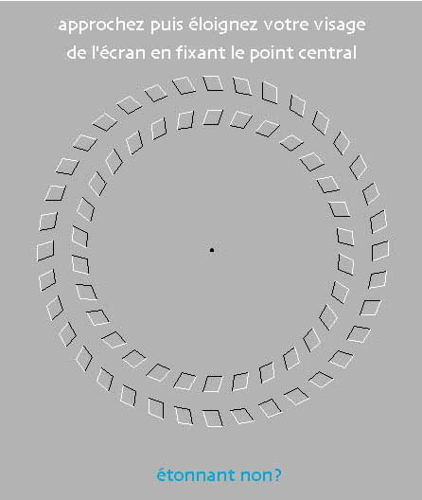

Slide 78

Illusion de mouvement Le tapis mouvant : Il va se mettre a vibrer et si vous clignez des yeux

Slide 79

champ de primevère
Que voyez-vous ??? Des vagues !!!!
Le fond est composé de ronds mais semble onduler.
En outre, cette figure montre une grande quantité d'illusions de mouvement.

Slide 80
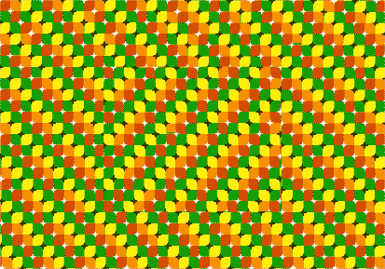
Automne glissant

Slide 81


Slide 82
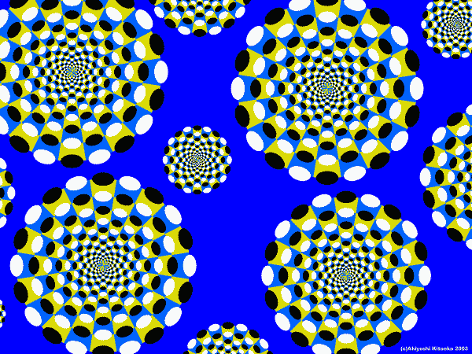

Slide 83
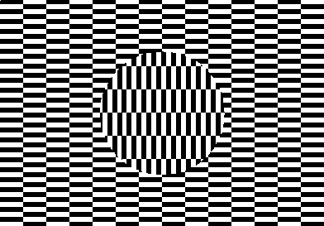
Damier vibrant

Slide 84
II- Illusions auditives et somesthésiques
Roger Shepard a réalisé en 1964 une gamme de douze sons formés d'octaves et donnant l'impression de monter sans fin lorsqu'ils sont répétés.

Slide 85
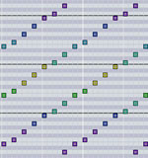
Le concept basic de
la gamme de Shepard
est représenté sur cette image:
Ou la balance de Risset

Slide 86
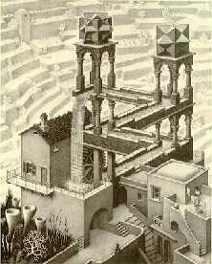
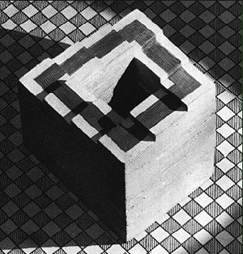
Cette illusion acoustique peut être aisément comparée aux illusions d'optique d'Escher: l'illusion de l'escalier ou celle de la cascade.

Slide 87
Il nous semble que l'escalier monte ou descend sans cesse et qu’il est impossible de définir quelle est la plus haute marche,
de même, l'eau s'écoulant de la cascade semble remonter pour s'écouler à nouveau...

Slide 88
III- Les illusions multimodales
la plupart des informations que nous percevons sont de nature multimodale, et sont perçues simultanément par nos différentes modalités sensorielles.

Slide 89
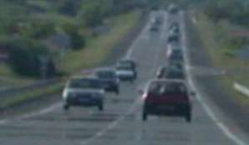
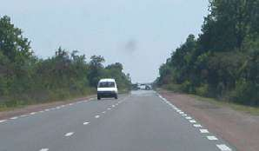
Il suffit de songer à une voiture qui s'éloigne : nous percevons à la fois une diminution de la taille apparente (indices visuels) et une diminution de l'intensité sonore du moteur (indices auditifs).

Slide 90
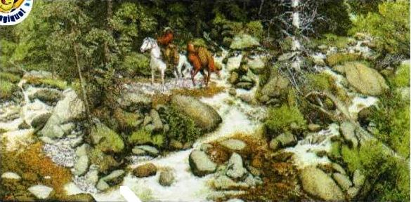
1-Le principe de la ségrégation figure fond : Selon ce principe les individus tendent à percevoir le facteur auquel ils sont le plus attentifs comme se détachant sur un fond.

Slide 91
2-le groupement perceptif : c’est notre tendance à organiser des stimuli particulières en une structure signifiante. Nous y parvenons par divers moyens tels que la continuité, la fermeture du contour, la proximité ou la similitude et la loi du destin commun.

Slide 92
La continuité : est la tendance à percevoir des objets en tant que structures permanentes. C’est un principe organisateur utile; mais elle peut aussi présenter des aspects négatifs. Par exemple : les managers dépourvus de souplesse peuvent insister pour que leurs employés respectent scrupuleusement des habitudes établies. Ils peuvent refuser de tolérer toute activité guidée par le hasard, même si elle permet de résoudre les problèmes avec plus d’imagination et d’efficacité, car cela bouscule leur besoin intransigeant de continuité.

Slide 93
LOI DE CONTINUITE

Slide 94
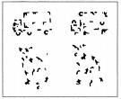
La fermeture du contour : est la tendance à compléter une forme pour qu’elle soit perçue comme un objet achevé et constant. Autrement, c’est la capacité à percevoir un objet dans sa totalité même si une partie seulement de cet objet est apparente.

Slide 95
La proximité : selon le principe de la proximité, un groupe d’objets peuvent être perçus comme reliés en raison de leur proximité les uns par rapport les autres. Exemple : des personnes qui travaillent dans un même service sont perçus comme une unité à cause de leur proximité physique.
a)
b)
c)
d)
e)

Slide 96
La similitude : selon le principe de la ressemblance, plus des objets sont semblables, plus la tendance à les percevoir comme un groupe commun est grande. La similitude est très importante dans la plupart des sports collectifs,
a)
d)
e)
f)
LOI DE SIMILITUDE

Slide 97
La loi du destin commun: Dans un ensemble d’éléments, ceux dont la position évolue de la même façon tendent
à être perçus comme s’ils étaient groupés
ensemble

Slide 98
Le processus de la perception

Slide 99
Le processus de la perception
2- Les caractéristiques de la perception

Slide 100
2- Les caractéristiques de la perception a - La perception est immédiate et automatique

Slide 101
La perception est un phénomène inconscient c'est-à-dire ne demandant aucun effort ni contribution du conscient.
Dès le réveil, nos sens perçoivent instantanément les données qui sont à leur portée.

Slide 102
« Quand une personne s’éveille et constate qu’il fait beau, elle n’a pas à décortiquer le processus qu’il l’a amenée à cette constatation pour en percevoir le sens. Elle ne se dit pas : j’ai ouvert les paupières, mes yeux ont perçu la lumière du soleil et transmis cette information à mon cerveau qui en a déduit qu’il faisait beau parce que j’aime le soleil, que le plaisir chez moi est associé à la beauté … »

Slide 103
La perception est active même pendant le sommeil puisque le rêve constitue une autre forme de vie durant laquelle nous voyons, vivons et percevons des choses.

Slide 104
2- Les caractéristiques de la perception b - La perception est structurée et stable

Slide 105

La perception nous permet d’organiser le monde et ses éléments, de faire d’un tout disparate et mouvant un ensemble continu et relativement stable.
La perception assemble les objets de façon non linéaire, c'est-à-dire qu’elle ne saisit pas les éléments en succession mais en simultanéité.

Slide 106
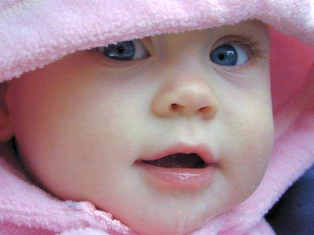
Exemple:

Slide 107
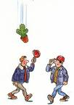
La perception est relativement stable, en ceci qu’elle demeure relativement la même devant un même objet puisque l’auteur, l’individu, est le même.
Si l’individu ou la perception ne sont pas stables nous risquons de vivre dans un univers de perpétuelles transformations : Problème d’adaptation.

Slide 108
2- Les caractéristiques de la perception c - La perception est sélective et subjective

Slide 109
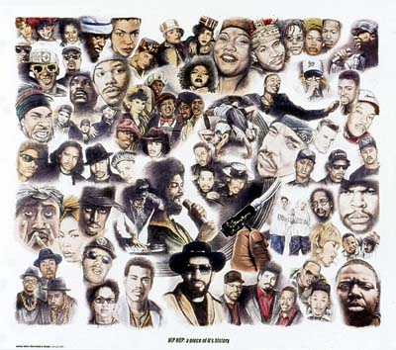
La perception est sélective parce qu’elle est guidée par la personnalité, les intérêts et les motivations du percevant.
La sélection qui s’opère au moment de la perception est aussi fonction de la culture, de la mentalité et du niveau d’éducation (Américain / Africain).
La perception comporte aussi un processus d’interprétation de la réalité qu’on peut relier à l’individualité de chacun, mais aussi au contexte dans le quel elle s’effectue (colombe)

Slide 110
Le processus de la perception

Slide 111
Le processus de la perception
3- Les facteurs de la perception

Slide 112

Les facteurs externes:
Ce sont des caractéristiques qui déterminent si les stimuli seront remarqués ou non. On peut citer:

Slide 113
La dimension : plus la dimension d’un facteur externe est grande, plus il est probable qu’il soit perçu.

Slide 114

L’intensité : plus le facteur externe est intense et plus il a de chances d’être perçu. Exemple (la luminosité des éclairages, la violence des bruits etc.
On peut même dire qu’il y a une intensité du langage: le discours qu’un patron peut utiliser avec son subordonné.

Slide 115
Le contraste :les facteurs externes qui se détachent de l’arrière plan ou qui ne correspondent pas à l’attente des intéressés sont les plus susceptibles d’être perçus.
Le contraste qui distingue certains objets par rapport à d’autres ou par rapport à leur arrière plan peut affecter la façon dont ils sont perçus

Slide 117
La répétition :un facteur répété a plus de chance d’être perçu qu’un facteur unique.
Exemple : les directeurs du marketing utilisent ce principe pour essayer de capter l’attention de leur clients potentiel.
Pour être plus efficace, une publicité peut répéter plusieurs fois certaines idées clefs et le message lui-même peut être présenté à de nombreuses reprises.

Slide 118
La mobilité :un facteur mobile sera plus probablement perçu qu’un facteur fixe.
Exemple: les soldats au combat apprennent très rapidement ce principe.

Slide 119
La nouveauté, la taille et la familiarité : qu’il soit nouveau ou familier, un facteur de l’environnement est susceptible d’attirer l’attention, en fonction des circonstances.

Slide 120
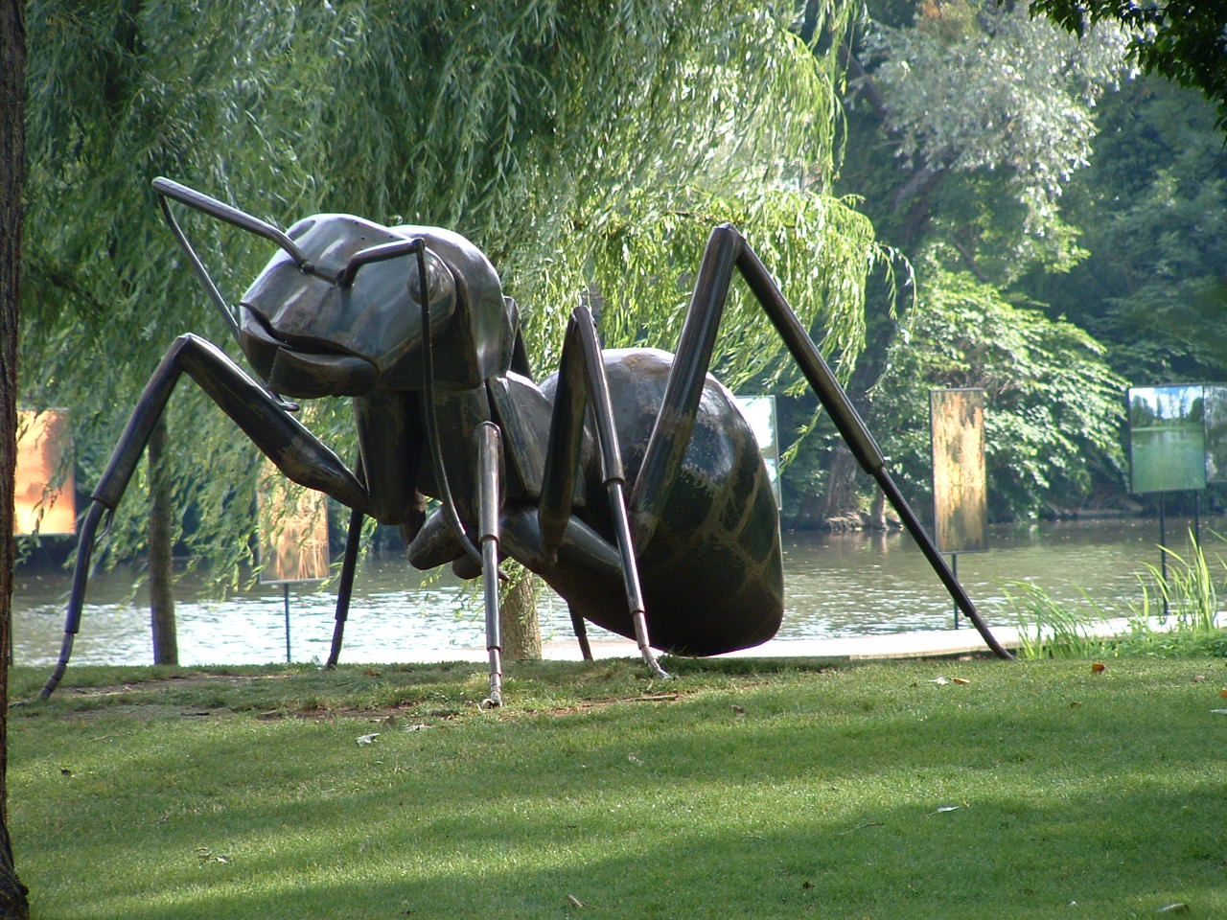
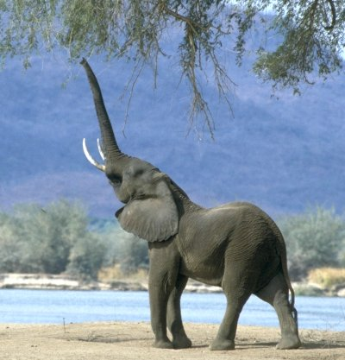
Dans certains états, on peut bien voir un fourmi plus
Grand qu’un éléphant

Slide 121
Exemple 1 : Un joueur de basket Ball sera remarqué par sa taille supérieure à celle de la moyenne des gens ,mais sur le terrain sa taille sera considéré comme normale ,et il se confondra avec l’ensemble des joueurs .

Slide 122
Exemple 2: Il est vraisemblable que vous percevez le visage d’un ami intime au milieu d’un groupe de personnes qui viennent à votre rencontre.

Slide 123
Les facteurs internes:
Par facteur interne, On entend tout facteur inhérent à la personnalité de l’individu, et susceptible d’influencer sa perception.

Slide 124
Les aspects de la personnalité qui entrent en ligne sont nombreux, mais les plus importants sont :

Slide 125
Les attentes : les attentes dont il est question ici correspondent davantage à une prédisposition à voir les choses d’une façon plutôt que d’une autre. Compte tenu de l’éducation et des expériences passées de l’individu percevant.

Slide 126
Il s’agit, de ce à quoi l’individu s’attend , des jugements préconçus qu’il peut avoir devant une situation donnée, avant même d’avoir été confronté a cette situation.

Slide 127
« Notre histoire perceptuelle influence notre perception actuelle »

Slide 128
La motivation : les motivations d’une personne interviennent, elles aussi de façon déterminante dans les perceptions de celle-ci.
Les besoins et les désirs les plus pressants d’un individu à un moment donné peuvent influencer ce qu’il perçoit.

Slide 129
Exemple : une personne affamée est plus sensible à une odeur de cuisine que celle dont l’estomac est bien rempli.

Slide 130
La personnalité :Une relation très intéressante car elle est formée, en partie par des perceptions .
En retour, la personnalité affecte ce que les individus perçoivent el la manière dont ils le font.

Slide 131
Les sentiments et les émotions jouent un grand rôle dans la façon dont nous percevons notre environnement.
Dans le cas ou les stimuli ont une connotation émotionnelle négative, deux phénomènes peuvent se produire.

Slide 132
1- La défense perceptuelle : on dit qu’il y a une défense perceptuelle lorsque une personne ne reconnaît pas ou ne perçoit pas certains signaux qui sont pourtant très visibles, mais seraient menaçants ou dérangeants pour elle.

Slide 133
2- La sensibilisation perceptuelle : Elle peut apparaître dans des situations où l’individu est convaincu qu’une vigilance accrue peut lui permettre d’éviter les conséquences tragiques d’une situation dangereuse quand les stimuli sont très menaçants comme en temps de guerre lorsque les combattants sont aux aguets et deviennent sensibles au moindre indice d’une présence ennemie.

Slide 134
La culture : les différences perceptuelles varient d’une culture à autre selon :
La fonction des objets varie d’une culture à autre, compte tenu des fondements de chaque culture ,de son mode d’organisation sociale, et des valeurs qui y sont prônées.

Slide 135
L’aspect familier de ces objets : les objets qui font une partie du cadre référentiel du percevant sont plus faciles à être perçus ,car ils existent chez lui.
Les systèmes de communication, particulièrement le langage parlé, jouent un rôle majeur dans les processus de perception de la réalité.

Slide 136
La perception sociale ou d'autrui

Slide 137
La perception sociale ou d'autrui
1- La perception de la personne

Slide 138
Activité 2

Slide 139
La perception sociale est le moyen par lequel les gens se forment des impressions et peuvent arriver à se comprendre les uns les autres.
Les facteurs qui interviennent dans las façon dont une personne perçoit autrui sont:

Slide 140
1- Les caractéristiques de la personne perçue :
En percevant quelqu’un d’autre nous relevons des indices divers à son égard :
l’expression de son visage;
son apparence générale;
la couleur de sa peau;
sa manière de se tenir;

Slide 141
son âge, son sexe;
le timbre de sa voix;
certains traits de sa personnalité;
son comportement etc.
Certains indices peuvent fournir une information contrairement à beaucoup d’autre.

Slide 142
Il semble que chacun de nous ait des théories implicites sur la personnalité d’autrui, c'est-à-dire la façon dont certains caractéristiques physiques sont liés à certains traits de sa personnalité et à certains de ses comportements. Autrement, les convictions et les présomptions que nous formons à ce sujet peuvent affecter la façon dont nous voyons et traitons autrui.

Slide 143
Dans le meilleur des cas ,la façon dont les personnes relient les unes aux autres les caractéristiques et les traits d’autrui les aide à organiser leurs perceptions et à mieux comprendre le monde dans lequel elles vivent .
Par contre, le fait de former des théories implicites de la personnalité d’autrui conduit à des erreurs de la perception.

Slide 144
2- Les caractéristiques du percevant:
la façon de percevoir autrui est en grande partie déterminée par les traits, valeurs, attitudes, humeurs et expériences passées qui forment notre propre personnalité (Facteurs internes).

Slide 145
3- La situation ou le cadre influence également la manière dont une personne en perçoit une autre.
Exemple: Si vous rencontrez quelqu’un pour la première fois en compagnie d’un tiers que vous respectez et admirez, votre perception sera, peut être, influencée positivement par cette circonstance et vice versa.

Slide 146
Bien entendu, cette première perception positive qu’elle soit ou négative peut se modifier dans la mesure où vous établirez vous-même des relations avec cet individu dans d’autre circonstances.

Slide 147
La perception sociale ou d'autrui

Slide 148
La perception sociale ou d'autrui
2- Les attributions: modes de perception
des causes du comportement

Slide 149
On appelle processus d’attribution l’ensemble des moyens qui permettent à une personne de comprendre les raisons du comportement d’autrui.
L’attribution est l’implication volontaire et consciente de l’auteur à l’égard d’un stimulus (gestes, conduite, paroles…) dans le but de le comprendre.

Slide 150
Antécédents
Attribution
Conséquences
Informations
Convictions
Motivations
Causes perçues
Comportement
Affectivité
Attente
Modèle général du processus d’attribution

Slide 151
La façon dont sont perçues les causes du comportement résulte de plusieurs antécédents :
La quantité d’informations dont dispose le percevant à propos de la personne et de la situation, et de la manière dont il les organise.
du percevant (ses propres théories implicites de la personnalité, sa façon d’imaginer ce que d’autres personnes pourraient faire dans une situation semblable)
La motivation du percevant y compris l’importance que revêt pour lui-même le fait de se forger une opinion exacte.

Slide 152
La façon dont sont perçues les causes du comportement résulte de plusieurs antécédents :
La quantité d’informations dont dispose le percevant à propos de la personne et de la situation, et de la manière dont il les organise.
Les convictions du percevant (ses propres théories implicites de la personnalité, sa façon d’imaginer ce que d’autres personnes pourraient faire dans une situation semblable)
La motivation du percevant y compris l’importance que revêt pour lui-même le fait de se forger une opinion exacte.

Slide 153
La façon dont sont perçues les causes du comportement résulte de plusieurs antécédents :
La quantité d’informations dont dispose le percevant à propos de la personne et de la situation, et de la manière dont il les organise.
Les convictions du percevant (ses propres théories implicites de la personnalité, sa façon d’imaginer ce que d’autres personnes pourraient faire dans une situation semblable)
La motivation du percevant y compris l’importance que revêt pour lui-même le fait de se forger une opinion exacte.

Slide 154
La façon dont sont perçues les causes du comportement résulte de plusieurs antécédents :
La quantité d’informations dont dispose le percevant à propos de la personne et de la situation, et de la manière dont il les organise.
Les convictions du percevant (ses propres théories implicites de la personnalité, sa façon d’imaginer ce que d’autres personnes pourraient faire dans une situation semblable)
La motivation du percevant y compris l’importance que revêt pour lui-même le fait de se forger une opinion exacte.

Slide 155
Les gens ont souvent tendance à attribuer le comportement d’une personne soit à des causes internes (Personnalité, émotions, motivations, capacités…) soit à des causes externes (Comportement des tiers, la situation, le hasard…)

Slide 156
Consensus fort
Les autres se conduisent de la même manière dans cette situation
Cohérence forte
Cette personne se conduit de la même manière que dans d’autres occasions quand elle se trouve placée dans la même situation
Attribution à des causes externes
Le comportement de cette personne résulte principalement de causes externes
Différence forte
Cette personne ne se conduit pas de la même manière dans d’autres situations

Slide 157
Consensus faible
Les autres ne se conduisent pas de la même manière dans cette situation
Cohérence forte
Cette personne se conduit de la même manière que dans d’autres occasions quand elle se trouve placée dans la même situation
Attribution à des causes internes
Le comportement de cette personne résulte principalement de causes internes
Différence faible
Cette personne se conduit de la même manière dans d’autres situations
Théorie de KELLY sur les attributions causales

Slide 158
Les attributions du succès et de l’échec
Les individus attribuent souvent leur succès ou leur échec à quatre facteurs :
La compétence : j’ai réussi (ou j’ai échoué) parce que j’avais (ou je n’avais pas) les compétences nécessaires pour effectuer le travail.
L’effort : j’ai réussi (ou j’ai échoué) parce que j’ai durement (ou je n’ai pas assez) travaillé
La difficulté de la tâche : j’ai réussi (ou j’ai échoué) parce que c’étai facile (ou difficile)
La chance : j’ai réussi (ou j’ai échoué) parce que j’avais (ou j’avais pas) de la chance

Slide 159
Les attributions du succès et de l’échec
Les individus attribuent souvent leur succès ou leur échec à quatre facteurs :
La compétence : j’ai réussi (ou j’ai échoué) parce que j’avais (ou je n’avais pas) les compétences nécessaires pour effectuer le travail.
L’effort : j’ai réussi (ou j’ai échoué) parce que j’ai durement (ou je n’ai pas assez) travaillé
La difficulté de la tâche : j’ai réussi (ou j’ai échoué) parce que c’étai facile (ou difficile)
La chance : j’ai réussi (ou j’ai échoué) parce que j’avais (ou j’avais pas) de la chance

Slide 160
Les attributions du succès et de l’échec
Les individus attribuent souvent leur succès ou leur échec à quatre facteurs :
La compétence : j’ai réussi (ou j’ai échoué) parce que j’avais (ou je n’avais pas) les compétences nécessaires pour effectuer le travail.
L’effort : j’ai réussi (ou j’ai échoué) parce que j’ai durement (ou je n’ai pas assez) travaillé
La difficulté de la tâche : j’ai réussi (ou j’ai échoué) parce que c’étai facile (ou difficile)
La chance : j’ai réussi (ou j’ai échoué) parce que j’avais (ou j’avais pas) de la chance

Slide 161
Les attributions du succès et de l’échec
Les individus attribuent souvent leur succès ou leur échec à quatre facteurs :
La compétence : j’ai réussi (ou j’ai échoué) parce que j’avais (ou je n’avais pas) les compétences nécessaires pour effectuer le travail.
L’effort : j’ai réussi (ou j’ai échoué) parce que j’ai durement (ou je n’ai pas assez) travaillé
La difficulté de la tâche : j’ai réussi (ou j’ai échoué) parce que c’étai facile (ou difficile)
La chance : j’ai réussi (ou j’ai échoué) parce que j’avais (ou j’avais pas) de la chance

Slide 162
Les attributions du succès et de l’échec
Les individus attribuent souvent leur succès ou leur échec à quatre facteurs :
La compétence : j’ai réussi (ou j’ai échoué) parce que j’avais (ou je n’avais pas) les compétences nécessaires pour effectuer le travail.
L’effort : j’ai réussi (ou j’ai échoué) parce que j’ai durement (ou je n’ai pas assez) travaillé
La difficulté de la tâche : j’ai réussi (ou j’ai échoué) parce que c’étai facile (ou difficile)
La chance : j’ai réussi (ou j’ai échoué) parce que j’avais (ou j’avais pas) de la chance

Slide 163
Les erreurs perceptuelles

Slide 164
Les erreurs perceptuelles
1- La défense perceptive

Slide 165
La défense perceptive est la tendance qu’ont les individus à se protéger eux-mêmes contre les idées, les objets ou les situations qui les menacent.
L’étude de la sélection perceptive montre que les personnes perçoivent les objets qui présentent pour eux un aspect réconfortant
et satisfaisant et tendent à ignorer ce que les embarrasse.

Slide 166
Parfois ca pourrait être positif ou favorable de recourir à cette défense Exemple : les personnes qui vivent en proximité d’une voie ferré peuvent ne pas entendre le train.

Slide 167
Les erreurs perceptuelles
2- Le stéréotype

Slide 168
La formation de stéréotype résulte de notre tendance à attribuer des particularités à quelqu’un en fonction de la catégorie dans laquelle nous l’avons classé.

Slide 169
Ils servent essentiellement à structurer
l’information de façon économique.

Slide 170
Le percevant peut s’en tenir à certaines caractéristiques qu’il s’attend à relever et manquer d’apprécier les traits qui distinguent la personne en tant qu’individu (Médecin, Ministre, Blanc…)

Slide 171
Les erreurs perceptuelles
3- L’effet de HALO

Slide 172
L’effet de Halo est le processus par lequel le percevant évalue toutes les dimensions d’une personne a partir d’une seule impression, soit favorable soit défavorable.

Slide 173
Un halo rend le percevant aveugle aux autres signes qui devraient être pris en compte pour une appréciation complète et exacte de l’autre personne.

Slide 174
Exemple: une personne qui vient au travail tous les jours est aussi perçue comme travaillante, motivée, enthousiaste, etc.

Slide 175
Les erreurs perceptuelles
4- La projection

Slide 176
La projection est la transposition du regard, du point de vue, de la personnalité du percevant sur les autres, cela signifie qu’il voit, comprend et juge les autres a travers ses propres composantes et dimensions.

Slide 177
Le percevant maquille sa réalité et celle des autres par son propre maquillage.

Slide 178
Les erreurs perceptuelles
5- L’attente

Slide 179
Ce que l’on s’attend à trouver déforme la perception des événements, des objets et des personnes (RV Pour la première fois avec une personne qu’on connait pas)

Slide 180
Perception et Management des Ressources Humaines!

Slide 181
La perception dans le domaine du travail revêt une importance majeure du moment où elle devient la base des comportements des individus. Dans la plupart du temps, ces derniers ne sont pas conscients de l’impact des perceptions sur leurs relations et par conséquent sur le rendement au travail.

Slide 182
La productivité, l'absentéisme sont entre autre des réactions relatives aux perceptions des employés d'une part de la relation entre les personnes et, d'autre part de la satisfaction aux conditions de l'organisation

Slide 183
La productivité
Etre productif au travail n'est pas perçu de la même manière par tout le monde. Cela dépend de la perception que ce fait l'individu de sa situation dans l'organisation.
Certains peuvent être influencés par des enjeux comme le salaire, les conditions, la nature du travail …
pour d'autres, la satisfaction au travail engendra une productivité et un rendement que s'ils perçoivent que l'effort déployé est estimé par les autres.

Slide 184
L’absentéisme
l'absentéisme est le résultat d'un jugement perceptuel. Bon nombre d'individus préfèrent ne pas contribuer à la promotion du travail et estiment que la non présence vaut mieux que de changer le milieu où ils s'y trouvent.
L'insatisfaction au travail, l'inexistence des occasions pour décrocher des promotions, le mépris de la nature de sa tâche…mèneront la personne à être agressif avec les autres, indifférent à la productivité.

Slide 185
Conclusion

Slide 186
Stimuli de l’environnement
Observation
Goût
Odorat
Ouïe
Vue
Toucher
Sélection perceptive
Facteurs externes
Intensité
Contraste
Mobilité
Répétition
Nouveauté
Familiarité
Dimension
Facteurs internes
Apprentissage
Motivation
Personnalité

Slide 187
Organisation de la perception
Figure -fond
Groupement Perceptif
Fermeture
Proximité
Ressemblance
Continuité
Interprétation
Erreurs de la perception Attributions
Réponses
Secrètes
Motivation
Sentiments
Attitudes
Apparentes
Comportement

